Slide 1
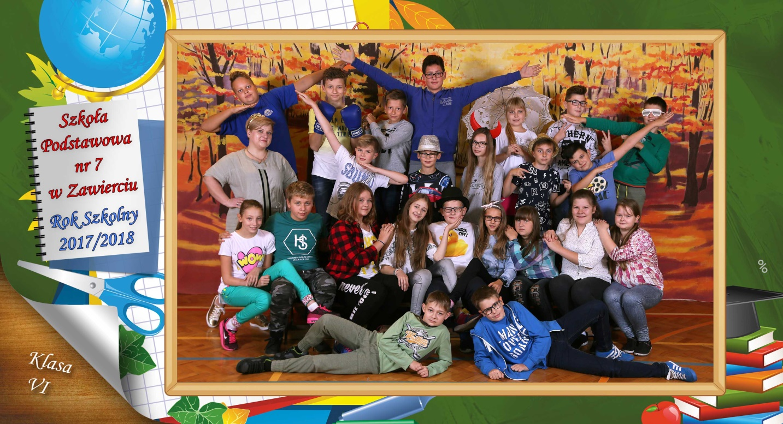
POŻEGNANIE
KLASY 8

Slide 2
Cieszymy się, że mieliśmy okazję Was poznać i bardzo będzie nam Was brakowało. Mamy nadzieję, że Siódemka przyniosła Wam wiele miłych chwil i pozostaną po niej wspaniałe wspomnienia.
Dziś jest dzień, kiedy odchodzi z naszej szkoły klasa ósma. Dziękujemy Wam za zaangażowanie w życie naszej szkoły.
Życzymy wielu sukcesów oraz dostania się do wybranych szkół.
Dziękujemy za mile spędzony czas w naszej szkole, dzisiaj chcielibyśmy się z Wami pożegnać i życzyć Wam szczęścia w nowym rozdziale Waszego życia.
Przeżyliśmy z Wami wiele śmiesznych i wspaniałych chwil, dużo wycieczek szkolnych i przerw obiadowych. Przykro nam, że to Wasz ostatni rok
w naszej Siódemce, ale życzymy Wam powodzenia w nowych szkołach, żeby było tak samo ciekawie jak tutaj.

Slide 3
Jest nam bardzo przykro, że musimy się rozstać. Przez te lata bardzo dużo rzeczy się wydarzyło. Często wspólnie się wygłupialiśmy rozmawialiśmy na różne tematy, pomagaliśmy sobie. Znamy się naprawdę bo aż 7 lat a z niektórymi nawet więcej. Mocno przyzwyczailiśmy się do Waszej obecności i równie mocno będziemy za Wami tęsknić. Mamy nadzieję, że szkoła średnia, którą wybierzecie dobrze przygotuje Was do dorosłego życia i pracy jaką podejmiecie. Będziemy o Was pamiętać i mamy nadzieję, że Wy o nas również.
Te wszystkie lata spędzone
z Wami były naprawdę radosne i ciekawe, a sami w sobie byliście dla nas bardzo mili, za co serdecznie dziękujemy. Życzymy Wam, abyście dostali się do dobrych szkół oraz kształcili się w wymarzonych kierunkach.

Slide 4
Mimo ciężkich czasów, nastał czas opuszczenia Siódemki. To właśnie tutaj zaczynaliście swoją pierwsze kroki w nauce i przygotowywaliście się do dalszego życia. Każdy z Was pójdzie w swoją stronę, ale zostaną w Waszej pamięci wydarzenia i przygody w szkole podstawowej. Chcielibyśmy Wam życzyć wszystkiego dobrego w nowej szkole. Powodzenia w dalszym życiu!
Cieszę się, że mogliśmy spędzić tyle szkolnych lat razem, mimo że nastał właśnie czas rozłąki z naszą szkołą to i tak zawsze będziemy Was pamiętać jako bardzo zintegrowaną klasę. Życzymy Wam powodzenia w dalszych osiągnięciach
i mamy nadzieję, że będziecie przez długi czas wspominać swoją edukację w naszej szkole.
Drogie koleżanki i koledzy! W tak ważnym dniu dla Was chcielibyśmy podziękować Wam za wspólne lata nauki, dzięki której mogliśmy się lepiej poznać, oraz miło spędzić czas. Dziękujemy Wam za to, że mimo różnicy wieku mieliście do nasz szacunek, życzymy Wam dalszych sukcesów w nauce
i dostania się do wymarzonej szkoły. Będziemy za Wami tęsknić!
Uczniowie klasy VII

